Slide 1

TRƯỜNG ĐẠI HỌC BÁCH KHOA – ĐẠI HỌC QUỐC GIA TP HỒ CHÍ MINH
Khoa điện – điện tử
Chuyên ngành điện tử viễn thông
ĐỒ ÁN 1
Ứng dụng deep learning trong chẩn đoán bệnh ở phổi người
SVTH: Nguyễn Thanh Toàn
MSSV: 2014777
GVHD: Nguyễn Chí Ngọc

Slide 2
Các nội dung thuyết trình:
Phần 1: Đặt vấn đề
Phần 2: Giới thiệu neural network
Phần 3: Giới thiệu mô hình
Phần 4: Giới thiệu chương trình chẩn đoán bệnh.

Slide 3
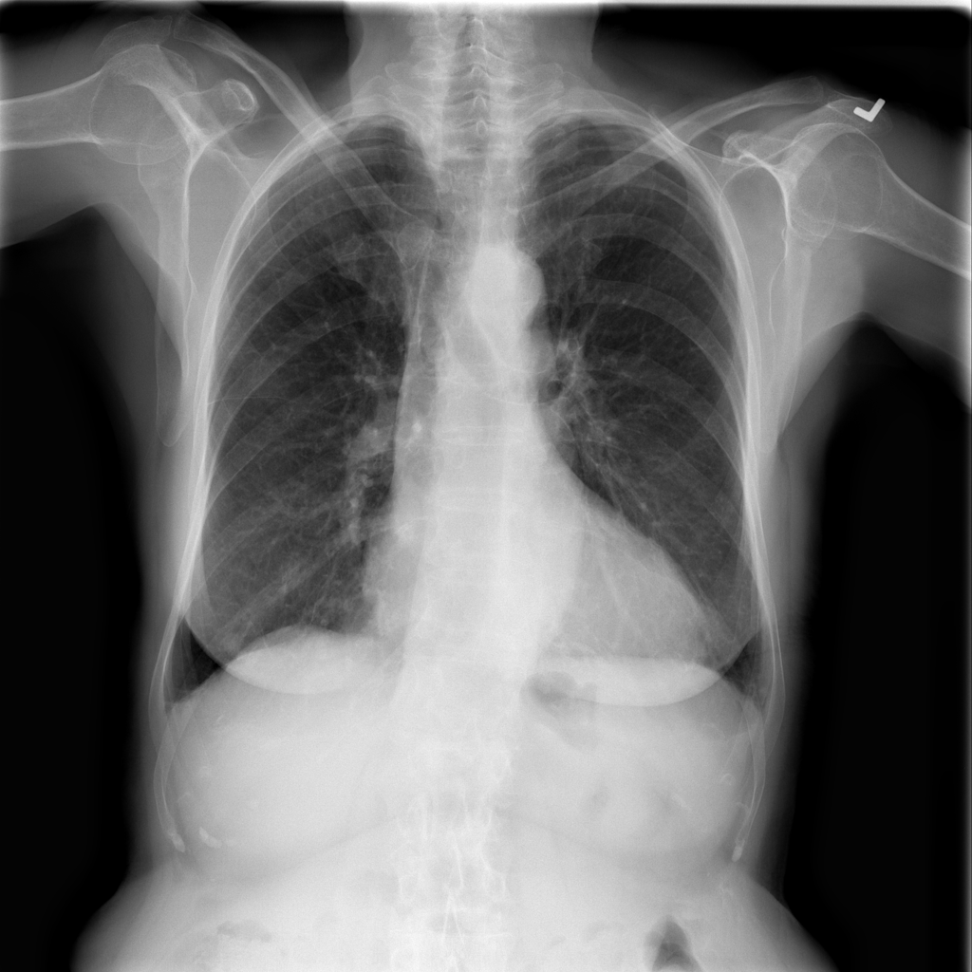
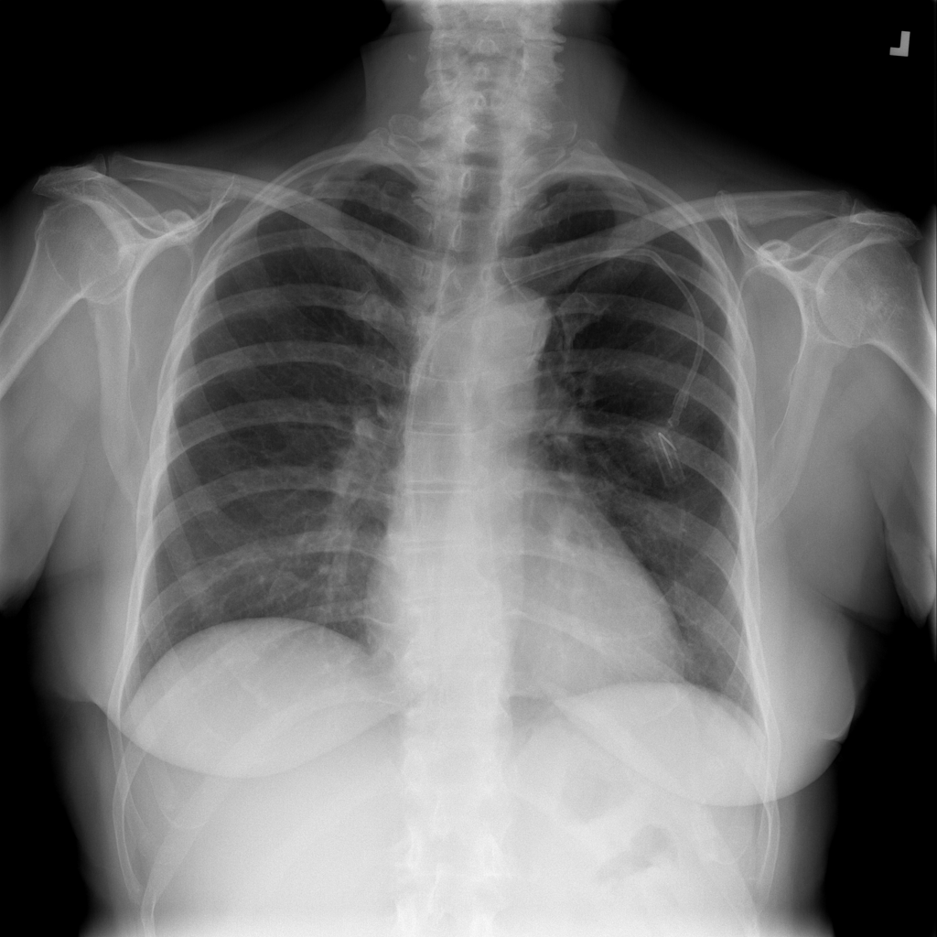
Phần 1: Đặt vấn đề
I𝗻𝗳𝗶𝗹𝘁𝗿𝗮𝘁𝗲𝘀
Normal
Notes:
Infiltration là bệnh thâm nhiễm, phấn các phế nang bị thay thế bởi dịch, mũ, máu, ...

Slide 4
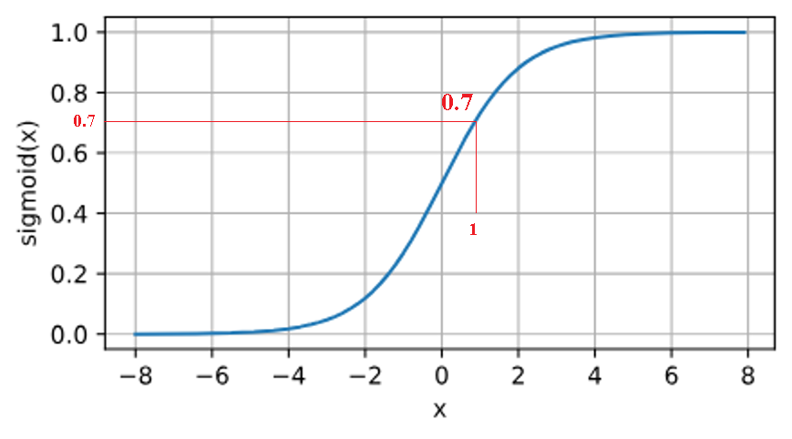
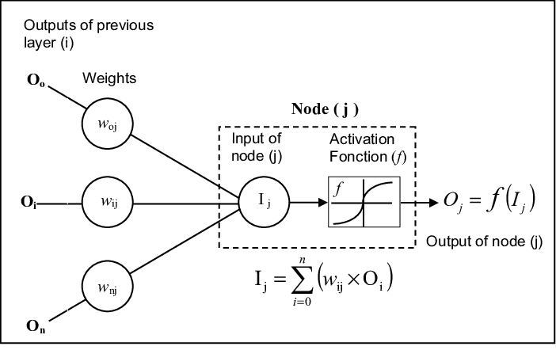
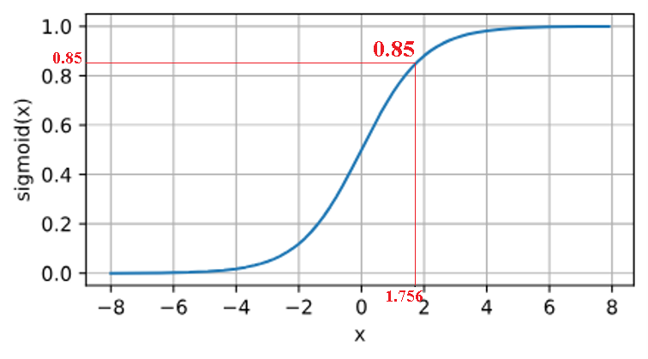
Phần 2: Giới thiệu neural network
1
-0.126
2.126
2
0.85
0.7
-0.126
1.126
1
1
1
1.756
-0.748
-1
-0.252
2

Slide 5

Như vậy liệu chúng ta có thể áp dụng mô hình fully connected để chẩn đoán ảnh được không ?
Để trả lời cho câu hỏi này ta sẽ xem xét ví dụ sau đây
Notes:
Các khó khắn của ANN so với CNN

Slide 6

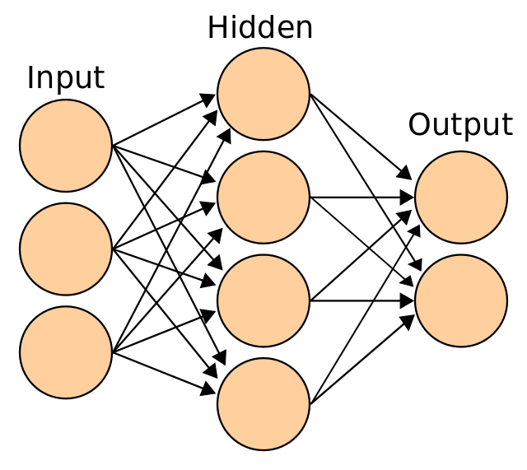


Phần 2: Giới thiệu neural network
1024x1024
1024 node
1073742848
Weight
1048576 input
Mạng fully connected

Slide 7

Phương pháp tối ưu hơn
Ta xét phép toán tích chập sau đây:
Notes:
Nguyên lý của lớp tích chập, Khó khắn kích thước đầu ra bị thu nhỏ, các pixel phía viền được thực hiện số lần tích chập nhỏ hơn các pixel ở giữa ảnh.

Slide 8
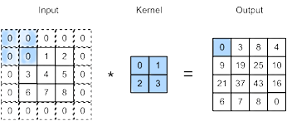
Phép tích chập
Để kích thước của đầu ra không nhỏ hơn kích thước của đầu vào lớp tích chập thì người ta đưa ra khái niệm về padding.
Notes:
Các pixel của ảnh góc được thực hiện tích chập với số lần bằng nhau, Kích thước đầu ra không nhỏ hơn kích thước của đầu vào.

Slide 9
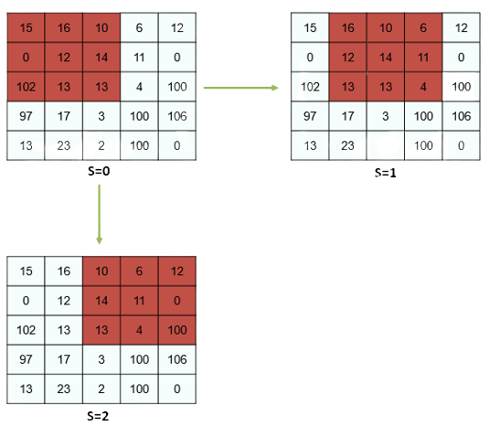
Khái niệm về stride
Để điều khiển thực hiện tích chập, ta có khái niệm về stride
Notes:
Stride điều khiển khoảng cách trượt của mổi lập thực hiện phép chập, Thông thường stride = 1;

Slide 10

Phần 2: Giới thiệu neural network
Ví dụ output của một bức ảnh khi qua lớp tích chập

Slide 11
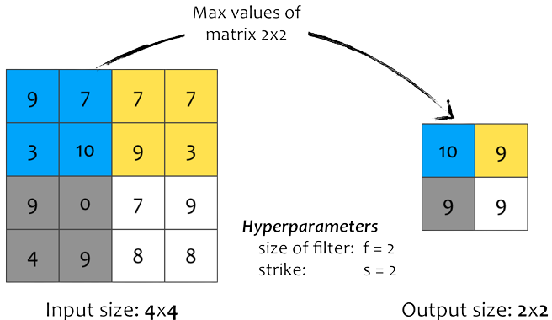
Phép toán max pool:
=> Làm giảm kích thước của dữ liệu đầu vào

Slide 12
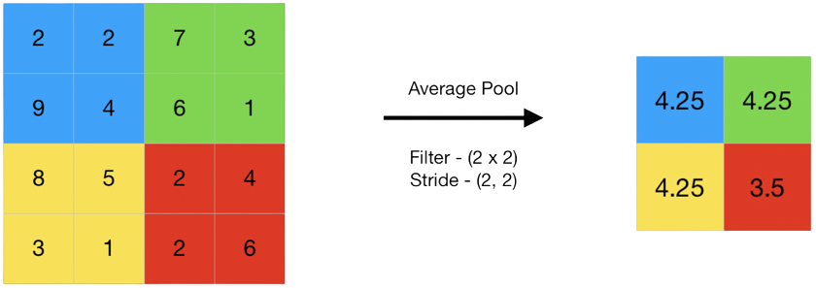
Các loại phép pool khác
Average Pool

Slide 13
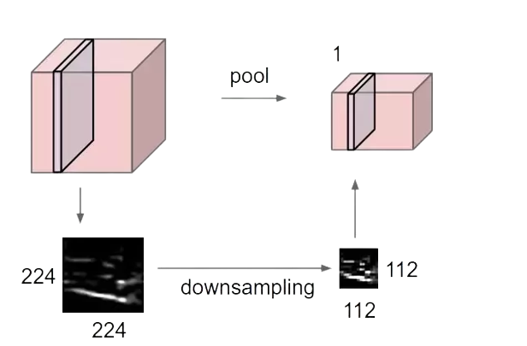
Phần 2: Giới thiệu neural network
Ví dụ dữ liệu sau khi đi qua lớp max pool

Slide 14
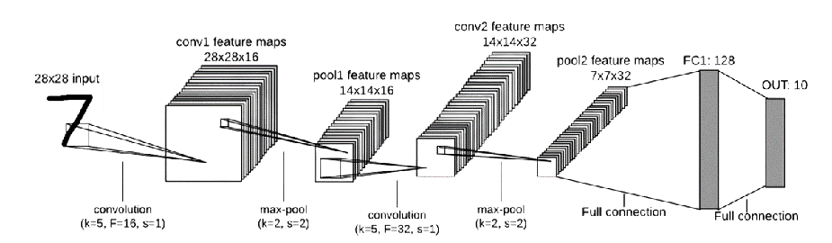
Phần 2: Giới thiệu neural network
1024x1024x8
256x256x8
32786
1024x1024
64x64x8
256x256x8
16
1
3x3x8
3x3x1
524592
17
524690 Weight
Mạng CNN (Convolution Neural Network)

Slide 15
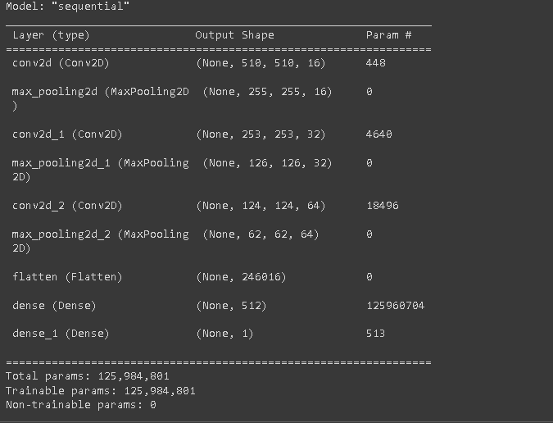
Phần 3: Giới thiệu mô hình

Slide 16
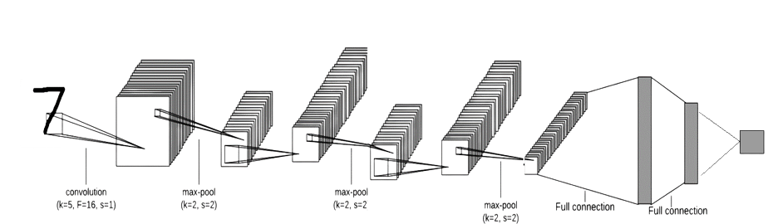
Phần 3: Giới thiệu mô hình
510x510x16
253x253x32
124x124x64
510x510x3
255x255x16
62x62x64
126x126x32
512
1
246016

Slide 17
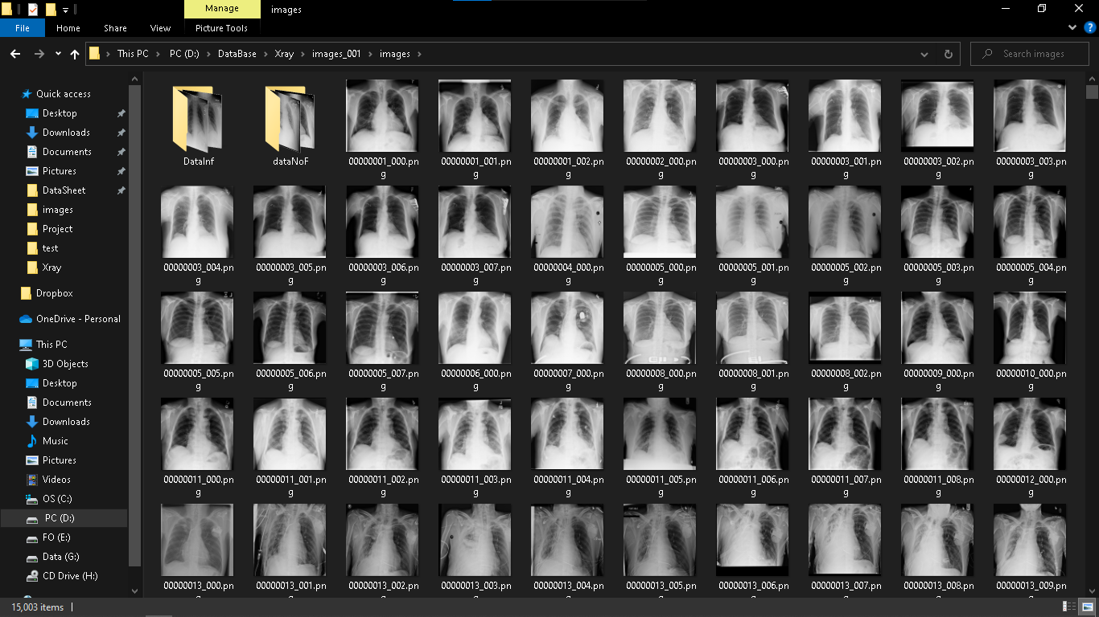
Chuẩn bị dữ liệu cho việc huấn luyện mô hình.
Dữ liệu thô là các file ảnh, có tên được đánh số thứ tự, Không được phân chia thành các thư mục đồng nhất theo nhãn.
=> Vì vậy cần phải phân loại các dữ liệu ảnh theo từng nhóm đồng nhất lable.

Slide 18
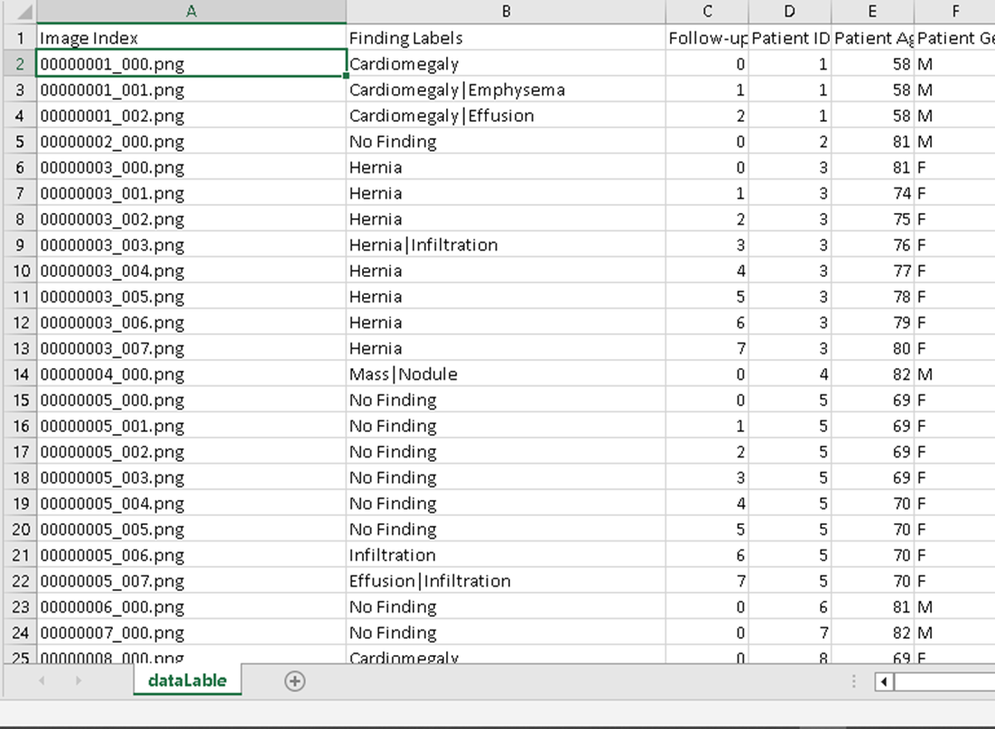
Chuẩn bị dữ liệu huấn luyện.
Các nhãn của dữ liệu ảnh được chưa trong một file CSV.
Chứa 2 thông tin quan trọng nhất là: Tên của dữ liệu ảnh và lable tương ứng.
=> Vì vậy ta cần đọc file CSV này và dựa vào thông tin đó để phân loại các dữ liệu ảnh theo lable tương ứng.

Slide 19
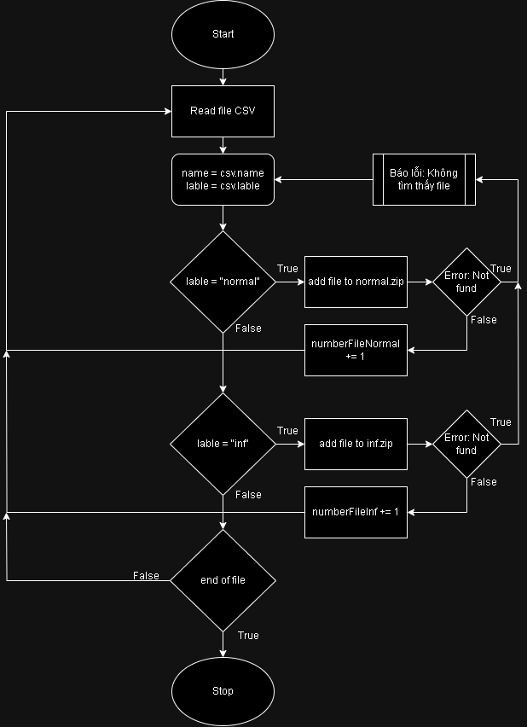
Lưu đồ giải thuật phân loại ảnh theo lable

Slide 20
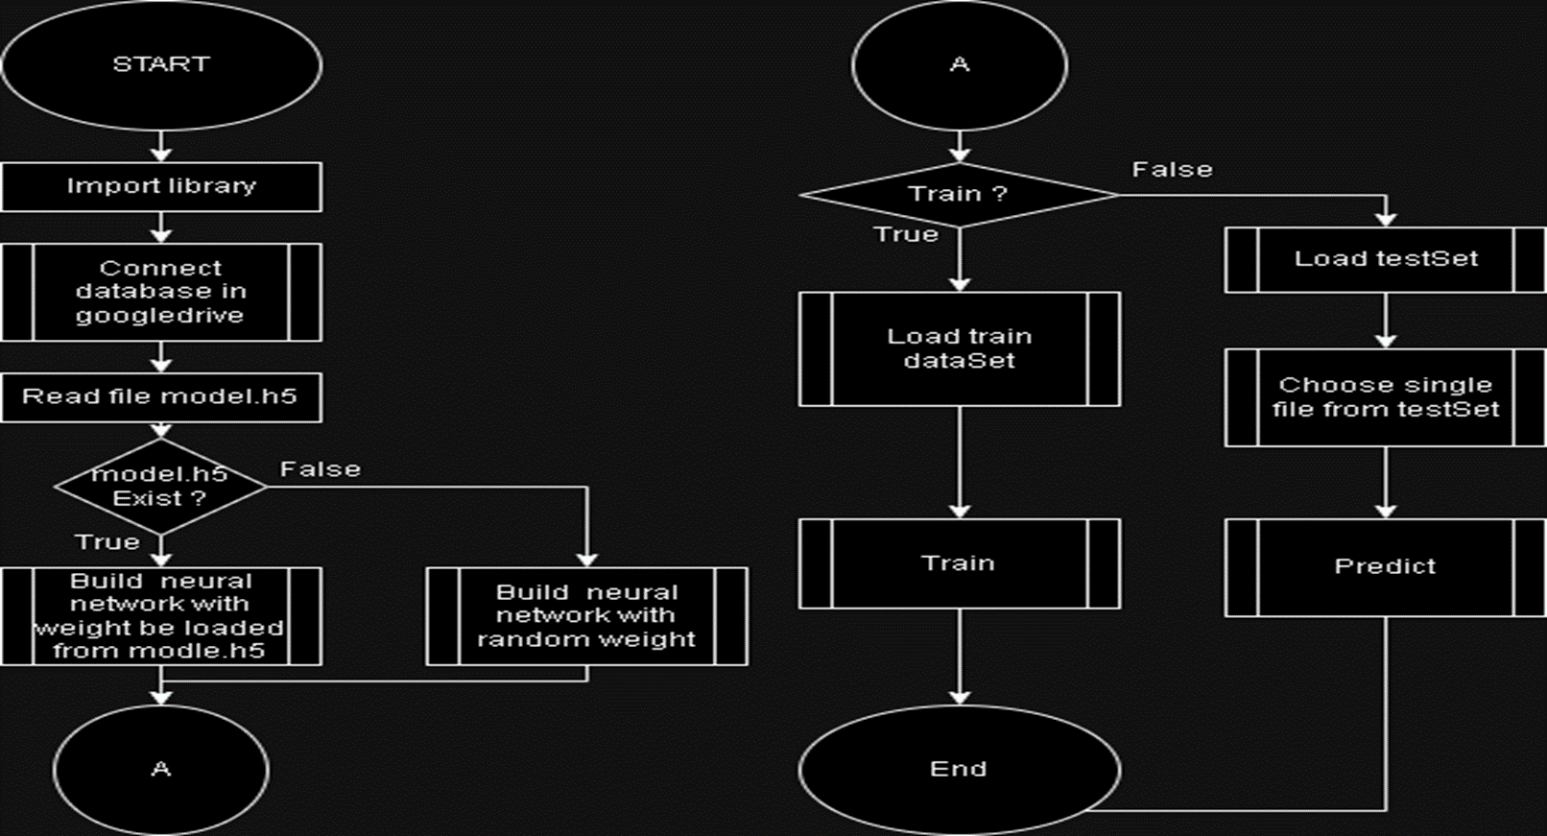
Phần 3: Giới thiều mô hình
Lưu đồ giải thuật chương trình huấn luyện và sử dụng mô hình trên colab

Slide 21
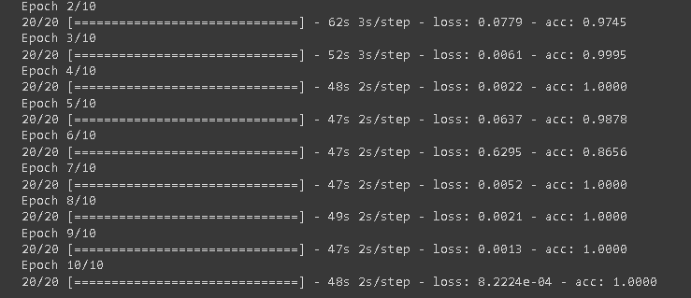
Huấn luyện mô hình:

Slide 22
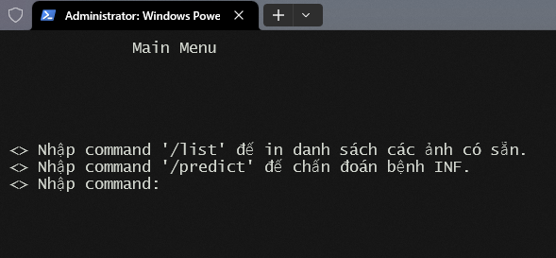
Phần 4: Giới thiệu chương trình chẩn đoán bệnh Infiltration ở phổi người
Một số tính năng cơ bản của chương trình:
Thêm, xóa bệnh nhân vào danh sách chương trình chẩn đoán bênh.
Lưu trữ lịch sử chẩn đoán của bệnh nhân.
Chẩn đoán bệnh.
Lệnh điều khiển, thông qua cơ chế điều khiển bằng dòng lệnh

Slide 23
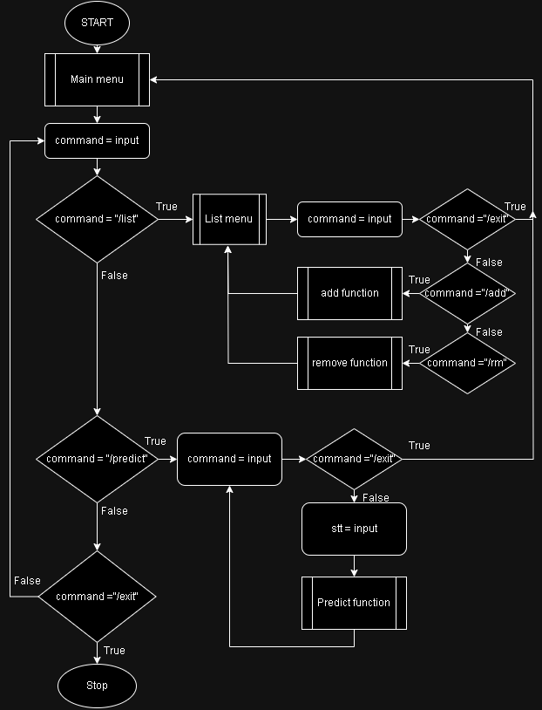
Lưu đồ giải thuật của chương trình:

Slide 24
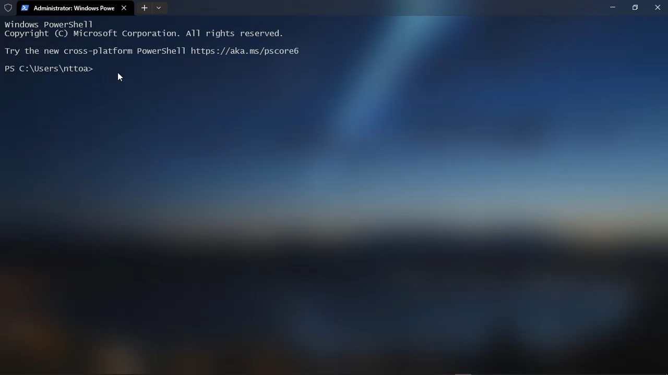
Video demo khởi động chương trình.

Slide 25
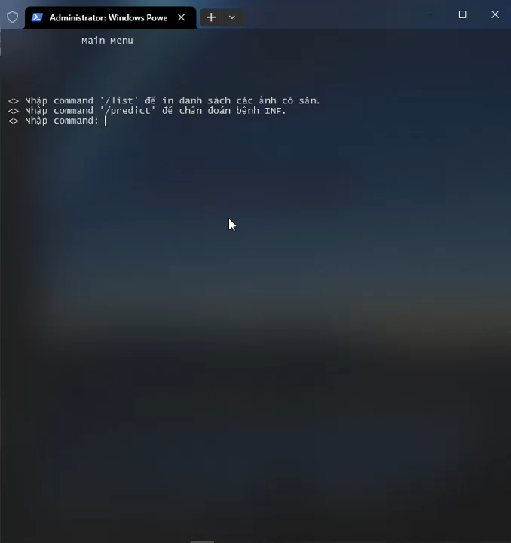
Video demo chương trình.

Slide 26

Cảm ơn và phần trả lời câu hỏi

